Slide 1
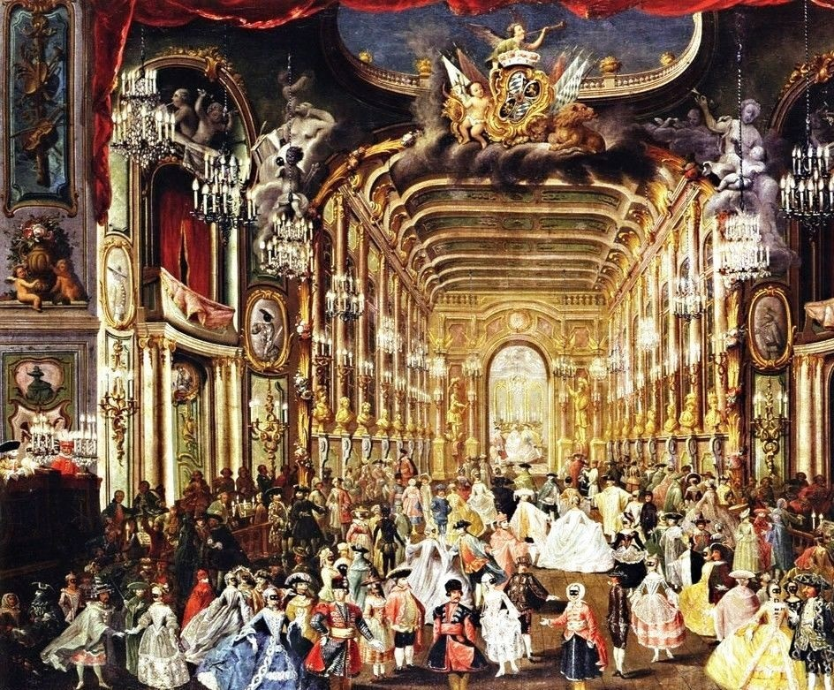
Перемены
в повседневной жизни российских сословий

Slide 2
Анна Иоанновна

Slide 3
В. Якоби.
Шуты в спальне Анны Иоанновны.
1872

Slide 4
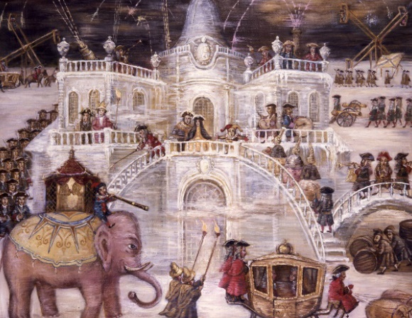
Анна Иоанновна
Одной из прихотей императрицы стал
Ледяной дом. Он был возведён прямо
посреди реки Невы.

Slide 5
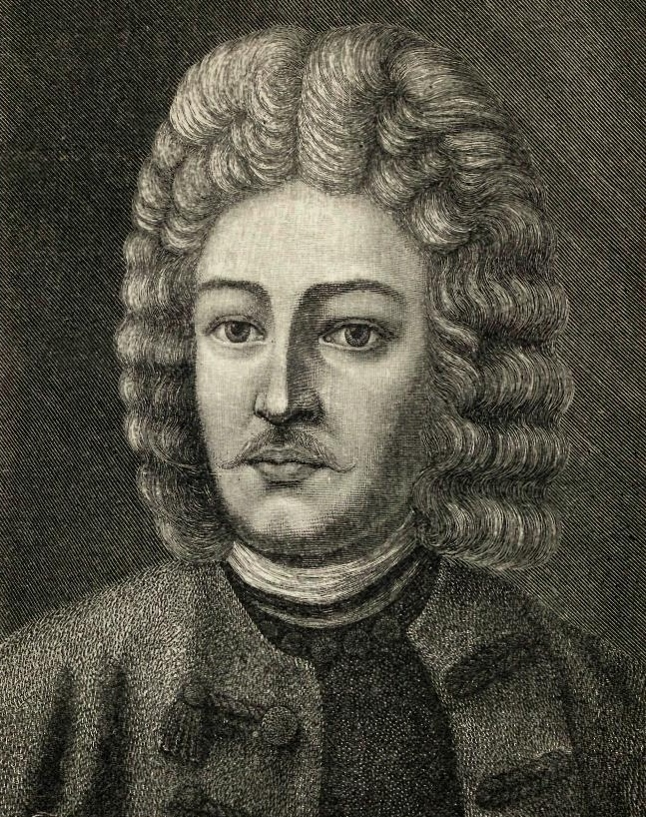
П. М. Еропкин

Slide 6
В. Якоби.
Ледяной дом.
1878

Slide 7
Вопросы занятия
1
Жилищное строительство.
2
Одежда.
3
Питание.
4
Досуг.

Slide 8
В XVIII веке более заметными стали различия между сословиями.
Это наглядно проявилось
в жилищном строительстве.

Slide 9
Зимний дворец

Slide 10
Большой Екатерининский дворец

Slide 11
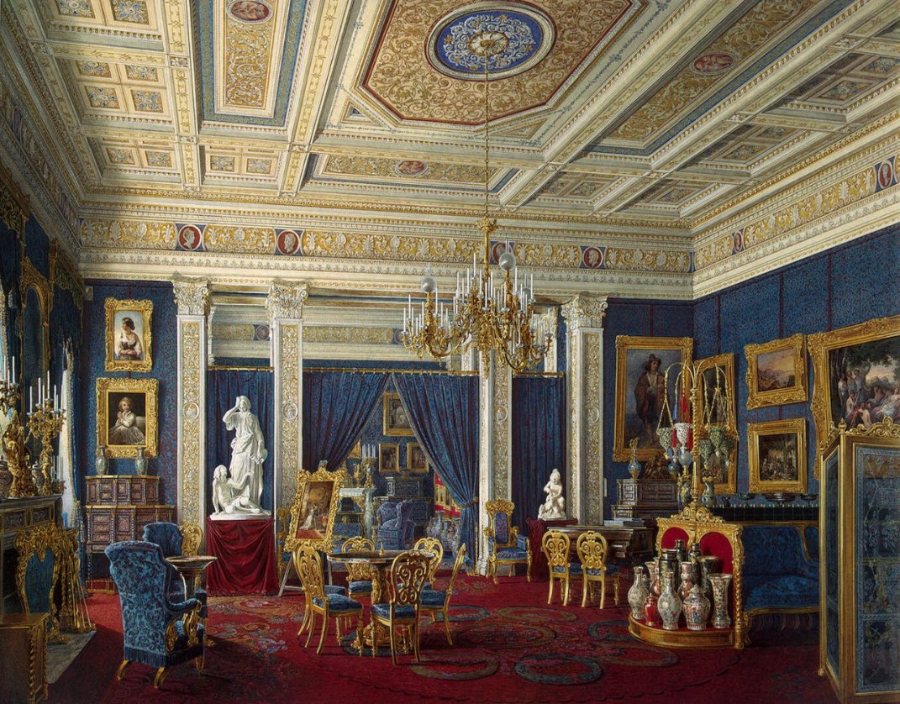
Дома знати
Украшениями дворцов служили мраморные лестницы, расписные стены и потолки, зеркала и картины.

Slide 12
Мраморный дворец

Slide 13
Таврический дворец

Slide 14
Дома знати
1
2
3
Представители знати также строили себе дворцы
Дворцы находились
как в городах, так и за их пределами
Вельможи старались продемонстрировать
своё превосходство
над остальными

Slide 15
Прокофий Демидов

Slide 16
Дворец Демидова

Slide 17
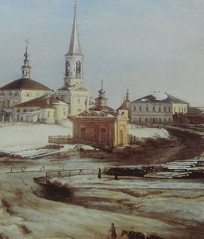
Горожане и крестьяне продолжали строить деревянные дома.
Это приводило к тому, что во время пожаров выгорали целые городские кварталы.

Slide 18
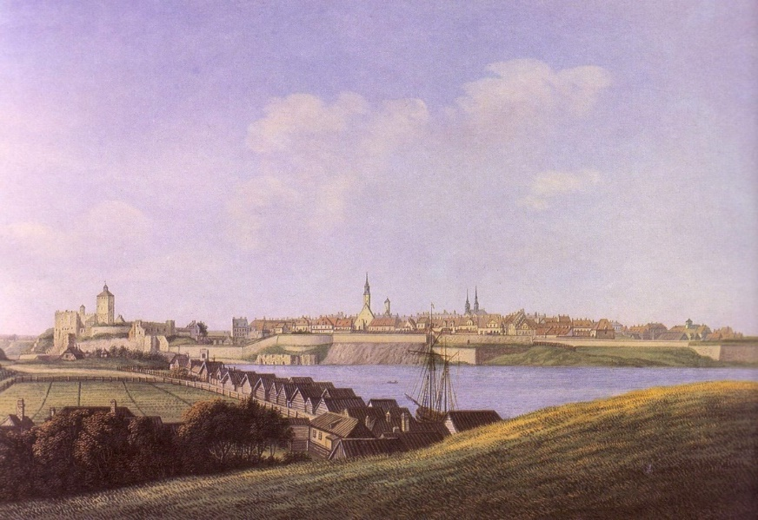
В XVIII веке впервые появилась нумерация домов
по улицам.

Slide 19
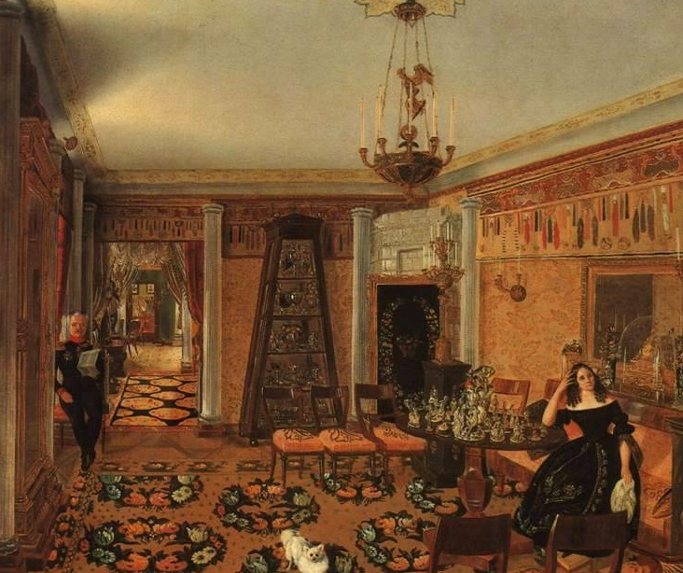
Дома горожан
Центральное место в домах занимал длинный коридор, в который выходили многочисленные комнаты.

Slide 20
В XVIII веке изменения не коснулись крестьянских жилищ.

Slide 21
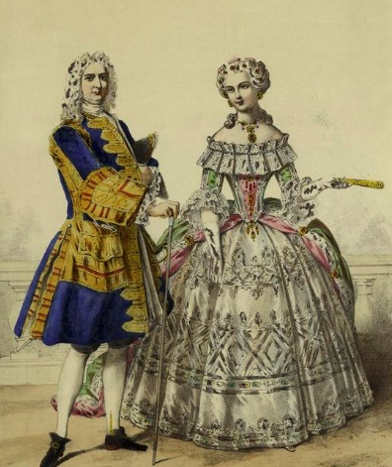
Пётр I насильственным путём вводил иностранные фасоны одежды.
К середине XVIII века европейская мода стала естественным явлением
в жизни русских людей.

Slide 22
Мода
1
2
3
На начальном этапе дворяне заказывали наряды за границей
Затем они стали приглашать в Петербург иностранных портных
Эмигрантки из Франции открывали в России собственные мастерские

Slide 23
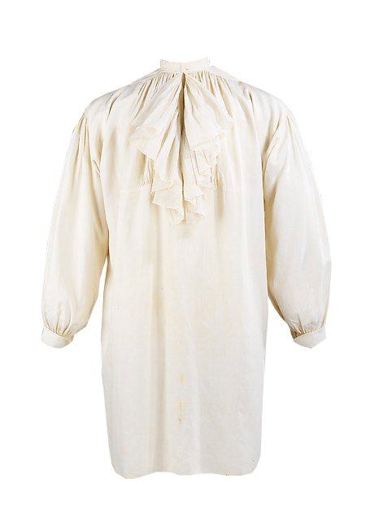
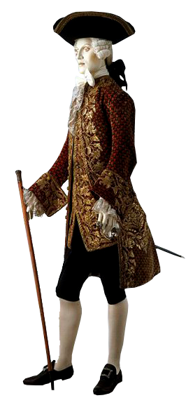
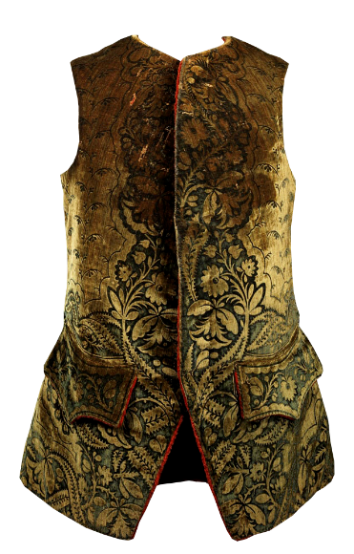
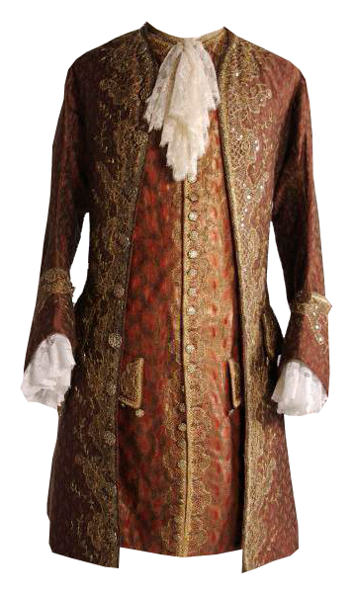
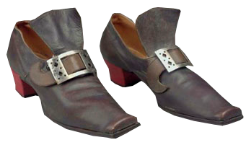
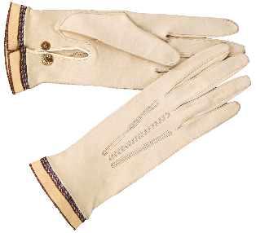

Slide 24
Женщины носили корсеты, которые старались максимально затянуть, чтобы талия казалась тоньше.

Slide 25
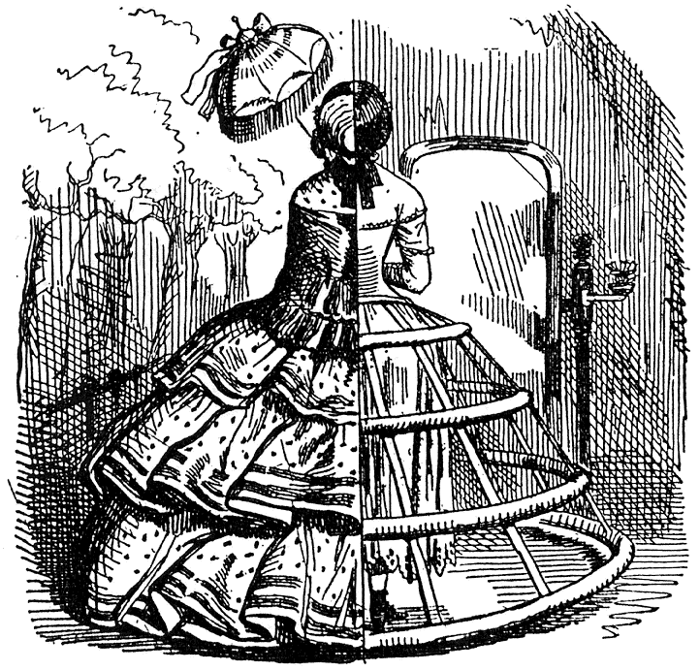
Кринолин —
это специальный мягкий каркас округлой формы.

Slide 26
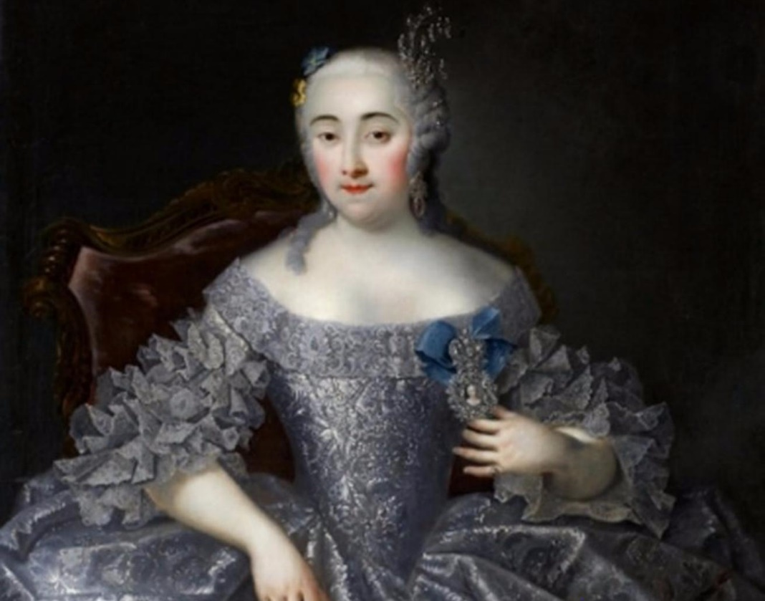
Костюм знати
Одежда дворянок шилась из дорогих тканей, таких, например, как парча, атлас или муар.

Slide 27
Д. Левицкий.
Портрет
Е. И. Нелидовой в роли Сербины.
1773

Slide 28
М. Шибанов.
Крестьянский обед.
1774

Slide 29
Питание
1
2
3
Традиционным оставалось питание большинства населения России
Во время голода 1764 года из Германии привезли
500 бочонков с картофелем
Новый продукт пришлось насильно внедрять
в крестьянской среде

Slide 30
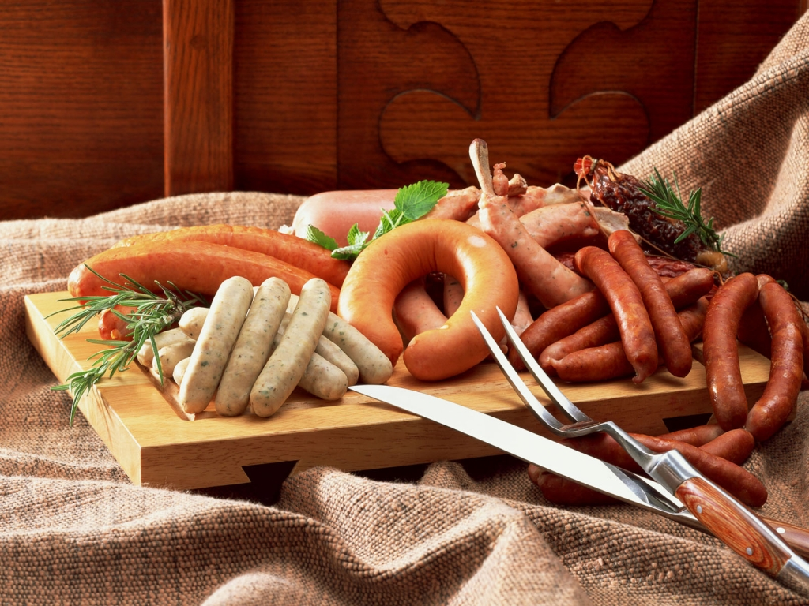
Питание
Состоятельные горожане в XVIII веке
стали есть привезённые из Европы сосиски,
колбасы и салаты.

Slide 31
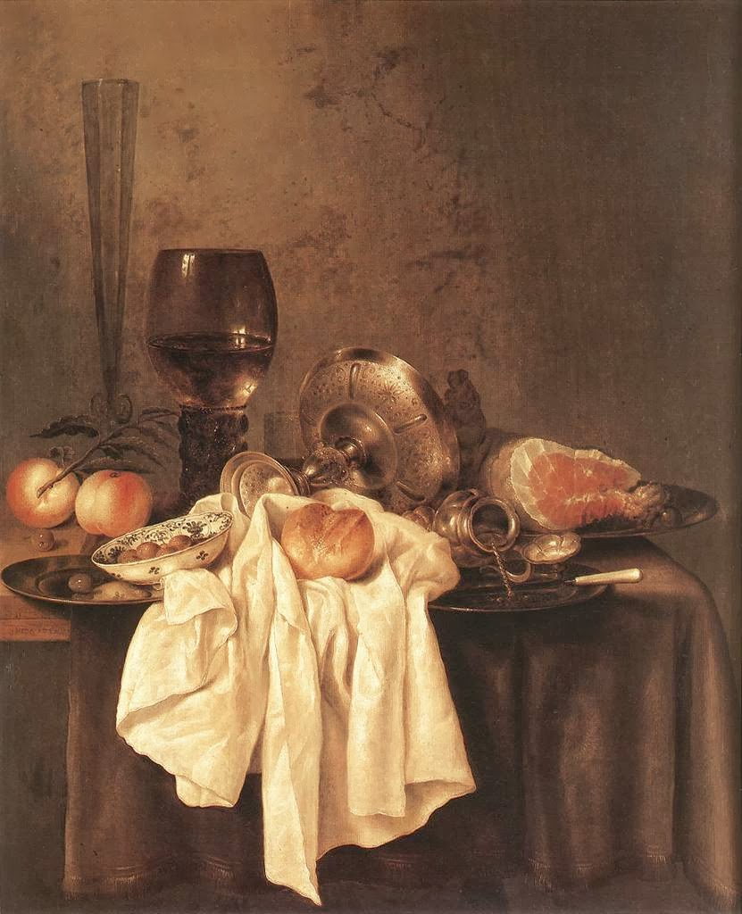
Изменилась и сама система питания. Раньше при готовке продукты
не смешивали.
Теперь же мясо стали нарезать кусочками и добавлять в другие продукты.

Slide 32
Питание
Дворяне заказывали блюда, приготовленные
по самым изысканным рецептам
Популярной
была европейская кулинария
Щи и похлёбки
заменили бульоны
и супы
Исконно русские блюда стали есть только в узком семейном кругу

Slide 33
Крестьяне практически
не имели свободного времени.
В перерывах
между работой
на помещика
они занимались собственным хозяйством.

Slide 34
В воскресные дни крестьяне посещали церковь.

Slide 35
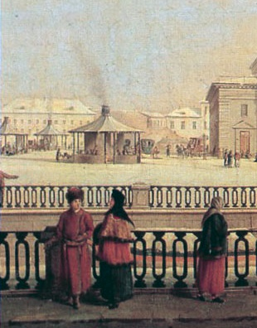
Горожане могли наблюдать со стороны за праздниками аристократов.
Особенно нравилось горожанам посещать выступления уличных театров в ярмарочные дни.

Slide 36
Дворяне устраивали балы, маскарады и званые обеды.

Slide 37
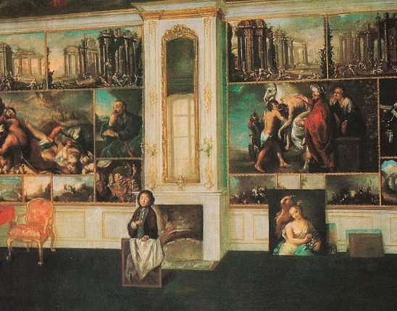
Быт дворян
Популярным увлечением знати стало коллекционирование как предметов искусства, так и разных диковинных вещей.

Slide 38
Книги
1
Студенты и преподаватели отдавали предпочтение научной литературе.

Slide 40
Книги
1
Студенты и преподаватели отдавали предпочтение научной литературе.
2
Дворяне читали любовные
и авантюрные романы.
3
Наибольшей популярностью
в России пользовался Вольтер.

Slide 41
Вольтер

Slide 42
Читали не только дворяне,
но и мещане, ремесленники, купцы. Издатели выпускали небольшие брошюры, сборники сказок и песен.

Slide 43
Досуг
1
2
3
В XVIII веке население Европы стало более мобильным
Люди отправлялись
в дальние путешествия
Они знакомились с новыми странами, искали лучшие места для жизни

Slide 44
Основной причиной переселения был профессиональный интерес.

Slide 45
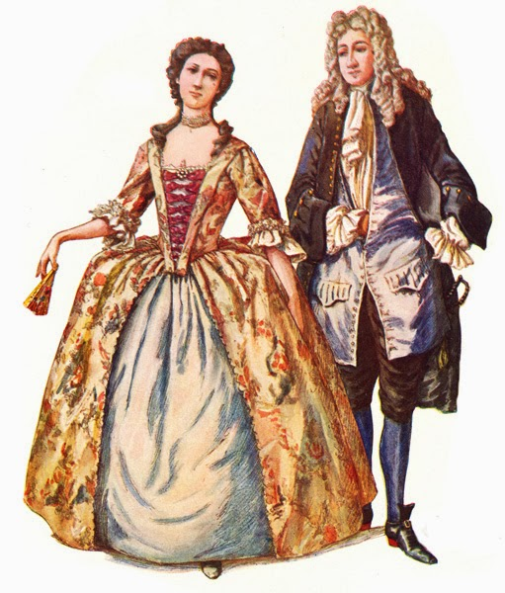
В России существовала традиция отправлять молодых людей за границу на обучение.
При Екатерине II модным стало посещать европейские курорты
и карнавалы.

Slide 46
Перемены в повседневной жизни российских сословий
1
Наиболее заметно сословные различия проявлялись в жилищном строительстве.
Европейская мода и кулинария стали естественным явлением в жизни высших слоёв населения.
2
В эпоху Просвещения выросла роль книг. Наибольшей популярностью в России пользовался Вольтер.
3

